Slide 1

데이터베이스 개론 및
사용자 역할
김효관

Slide 2

교육목표: 데이터베이스의 개념을 정립할 수 있다.
CONTENTS
CONTENTS
1
데이터베이스
2
데이터베이스 시스템의 발전
3
파일시스템과 DBMS 비교
4
데이터베이스 시스템의 구성

Slide 3

1. 데이터베이스
데이터베이스 란?
조직에 필요한 정보로 구성된
연관 데이터 집합체

Slide 4
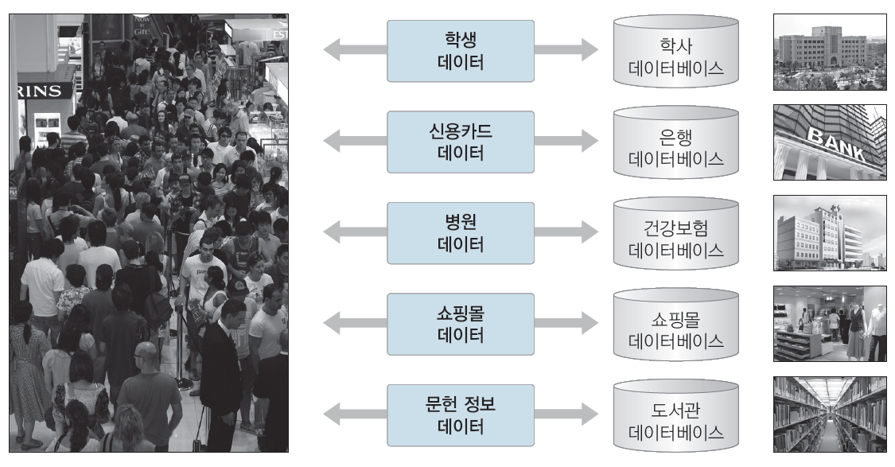
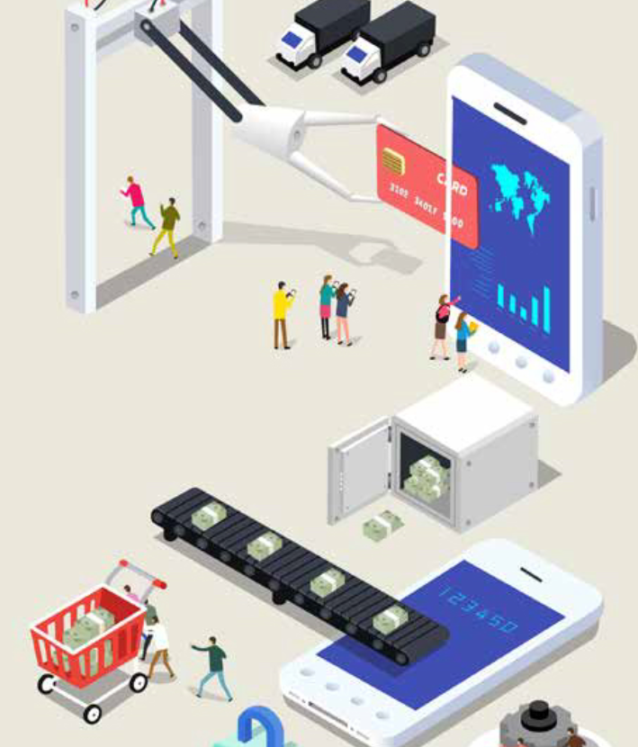
1. 데이터베이스
생활속의 데이터베이스

Slide 5
1. 데이터베이스
데이터 베이스 활용 분야
종류 | 특징
생활과 문화 | 기상정보 : 날씨 정보를 제공 교통정보 : 교통상황 정보를 제공 문화예술정보 : 공연이나 인물에 관한 정보를 제공
비즈니스 | 금융정보 : 금융, 증권, 신용에 관한 정보를 제공 유통정보 : 물건의 판매량 정보를 제공 부동산정보 : 공공기관이나 민간의 토지, 매물, 세금 정보를 제공
학술정보 | 연구학술정보 : 논문, 서적, 저작물에 관한 정보를 제공 특허정보 : 특허청의 정보를 기업과 연구자에게 제공 법률정보 : 법제처와 대법원의 법률 정보를 제공 통계정보 : 국가기관의 통계 정보를 제공

Slide 6
1. 데이터베이스
데이터베이스 유형
구축
쉬움
유형 | 검색 빈도 | 변경 빈도 | 데이터베이스 예 | 특징
유형1 | 적다 | 적다 | 공룡 데이터베이스 | 검색이 많지 않아 데이터베이스를 구축할 필요 없음 보존가치가 있는 경우에 구축
유형2 | 많다 | 적다 | 도서 데이터베이스 | 사용자 수 보통 검색은 많지만 데이터에 대한 변경은 적음
유형3 | 적다 | 많다 | 비행기 예약 데이터베이스 | 예약 변경/취소 등 데이터 변경은 많지만 검색은 적음, 검색은 변경을 위하여 먼저 시도됨 실시간 검색 및 변경이 중요함
유형4 | 많다 | 많다 | 증권 / 유통 데이터베이스 | 사용자 수 많음 검색도 많고 거래로 인한 변경도 많음
구축 어려움

Slide 7
1. 데이터베이스
데이터베이스 특징
1
실시간 접근성 (real time accessibility)
실시간성 서비스 : 데이터 요청 시 결과를 수초 내에 서비스 한다
데이터는 시간에 따라 항상 변한다 : 삽입(insert), 삭제(delete), 수정(update) 작업
2
계속적인 변화 (continuous change)
다른 업무 또는 사용자에게 동시에 공유된다. : 삽입(insert), 삭제(delete), 수정(update) 작업
3
동시 공유 (concurrent sharing)
질의 요청에 따른 결과 시현
4
효율적 접근이 가능하고 질의 가능 (Query)

Slide 8

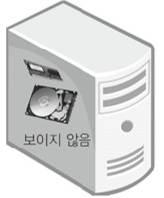
1. 데이터베이스
데이터베이스 구성
일반
사용자
프로
그래머
SQL
사용자
관리자
데이터베이스 사용자
데이터베이스 시스템
데이터 베이스 관리 S/W
(예: Oracle, mysql 등)
DBMS
데이터 집합체
데이터베이스
왜 데이터 분석을 위한 파이썬인가?

Slide 9
1. 데이터베이스
데이터베이스 사용자
유형 | 역할
일반사용자 | 은행의 창구 혹은 관공서의 민원 접수처 등에서 데이터를 다루는 업무를 하는 사람 프로그래머가 개발한 프로그램을 이용하여 데이터베이스에 접근
프로그래머 | 일반 사용자가 사용할 수 있도록 프로그램을 개발하는 사람 자바, 파이썬 등의 프로그램 언어와 SQL을 사용하여 일반 사용자를 위한 데이터 관리하는 로직 개발
SQL 사용자 | SQL을 사용하여 업무를 처리하는 IT부서 담당자 응용 프로그램으로 구현되어 있지 않은 업무를 SQL활용하여 처리
데이터베이스 관리자 | 데이터베이스 운영 조직의 데이터베이스 시스템을 총괄 데이터 설계, 구현, 유지보수의 전 과정 담당 데이터베이스 사용자 통제, 보안, 성능모니터링, 데이터 관리 등 제반 업무 담당
왜 데이터 분석을 위한 파이썬인가?

Slide 10
1. 데이터베이스
데이터베이스 사용자 (지식 수준)
(× : 없음,  : 보통, ◎ : 높음)
 | SQL 언어 | 프로그래밍 능력 | DBMS 지식 | 데이터 구성
일반 사용자 | × | × | × | ×
SQL 사용자 | ◎ | × |  | 
응용 프로그래머 | ◎ | ◎ |  | 
데이터베이스 관리자 | ◎ |  | ◎ | ◎
왜 데이터 분석을 위한 파이썬인가?

Slide 11
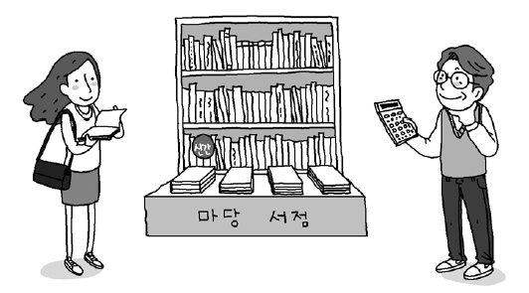
2. 데이터베이스 시스템의 발전
1단계: 시작
거래건수: 100건
고객: 근처 학교의 학생, 지역 주민
서비스: 사장이 직접 도서 안내
업무: 회계업무(계산기 사용), 장부에 기록
왜 데이터 분석을 위한 파이썬인가?

Slide 12
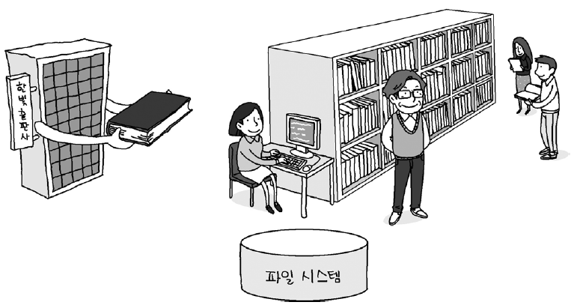
2. 데이터베이스 시스템의 발전
2단계: 컴퓨터 도입
거래건수: 1,000건
고객: 근처 학교의 학생, 지역 주민
서비스: 근처 학교의 학생, 지역 주민
업무: 회계업무(컴퓨터 사용), 파일 시스템
왜 데이터 분석을 위한 파이썬인가?

Slide 13
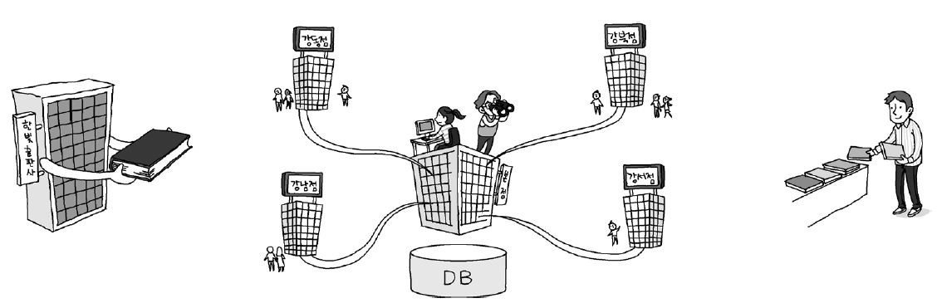
2. 데이터베이스 시스템의 발전
3단계: 지점 개설 및 데이터베이스 구축
거래건수: 10,000건
고객: 서울 지역 고객
서비스: 클라이언트/서버 시스템으로 지점을 연결하여 도서 검색 서비스 제공
업무: 회계업무(컴퓨터 사용), 데이터베이스 시스템
왜 데이터 분석을 위한 파이썬인가?

Slide 14
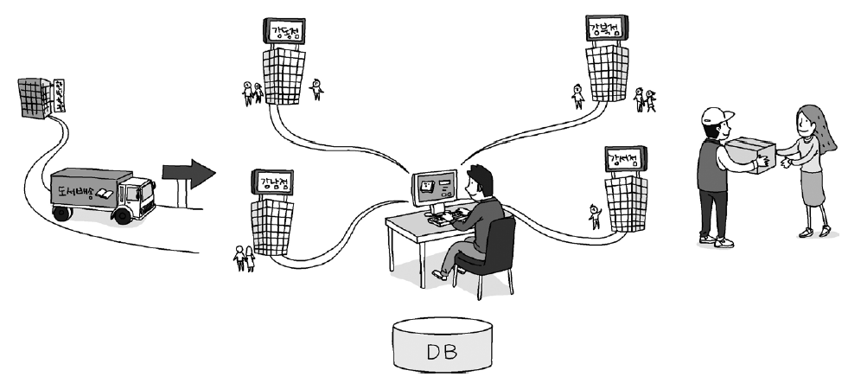
2. 데이터베이스 시스템의 발전
4단계: 홈페이지 구축
거래건수: 100,000건
고객: 국민(전국 배송)
서비스: 인터넷 활용 도서 검색 및 주문
업무: 회계업무(컴퓨터와 인터넷 사용), 웹 DB 시스템으로 지점 간 연계
왜 데이터 분석을 위한 파이썬인가?

Slide 15
2. 데이터베이스 시스템의 발전
종합
유형 | 데이터베이스 예 | 특징
1단계 (서점) | 1970년대 | 사장이 모든 도서의 제목과 가격을 기억 매출과 판매가 컴퓨터 없이 관리됨 매출에 대한 내용이 정확하지 않음
 | 컴퓨터 없음
2단계 (파일 시스템) | 1980년대 | 컴퓨터를 이용한 초기 응용 프로그램으로 업무 처리 파일 시스템 사용 한 대의 컴퓨터에서만 판매 및 매출 관리
 | 컴퓨터
3단계 (데이터베이스) | 1990년대 | 지점 간 클라이언트/서버 시스템을 도입하여 업무 처리 데이터베이스 관리 시스템(DBMS)을 도입
 | 컴퓨터+원격통신
4단계 (홈페이지 구축) | 2000년대 | 인터넷을 이용하여 도서 검색 및 주문 웹 DB 시스템으로 불특정 다수 고객 유치 고객이 지리적으로 넓게 분산됨
 | 컴퓨터+인터넷

Slide 16
3. 파일 시스템과 DBMS 비교
종합
유형 | 파일 시스템 | DBMS
데이터 정의 및 저장 | 데이터 정의: 응용 프로그램 데이터 저장: 파일 시스템 | 데이터 정의 : DBMS 데이터 저장 : 데이터베이스
데이터 접근 방법 | 응용 프로그램이 파일에 직접 접근 | 응용 프로그램이 DBMS에 파일 접근을 요청
사용 언어 | 자바, C++, C 등 | 자바, C++, C 등과 SQL
CPU/주기억장치 사용 | 적음 | 많음

Slide 17

4. 데이터베이스 시스템의 구성
데이터베이스 언어 (SQL)
데이터베이스를 위한 표준 질의어
SELECT DATE, STOCK_NAME, PRICE
FROM STOCK_MGMT
WHERE DATE > 201703
AND STOCK_NAME = ‘A_TELECOM’
DATE | STOCK_NAME | PRICE
201704 | A_TELECOM | 9,000
201705 | A_TELECOM | 6,000
테이블명: STOCK_MGMT
DATE | STOCK_NAME | PRICE | PLUS_ ARTICLE | MINUS_ ARTICLE
201701 | A_TELECOM | 14,000 | 2 | 1
201702 | A_TELECOM | 13,000 | 1 | 1
201703 | A_TELECOM | 10,000 | 1 | 2
201704 | A_TELECOM | 9,000 | 0 | 2
201705 | A_TELECOM | 6,000 | 0 | 3
왜 데이터 분석을 위한 파이썬인가?
SQL: Structured query language

Slide 18
핵심정리 및 Q&A
기억합시다
1
데이터베이스 개념 및 특징
2
데이터 베이스의 발전 및 파일시스템과의 비교
3
데이터베이스 시스템 구성 (언어, 사용자, DBMS)
4
데이터 베이스 언어 (SQL) Structured Query Language

Slide 19




이후에는 DBMS 설치하고
실습 하겠습니다.

Slide 20
CONTENTS
CONTENTS
1
DBMS 설치 (Oracle)
2
Postgres 설치 (Postgres)

Slide 21
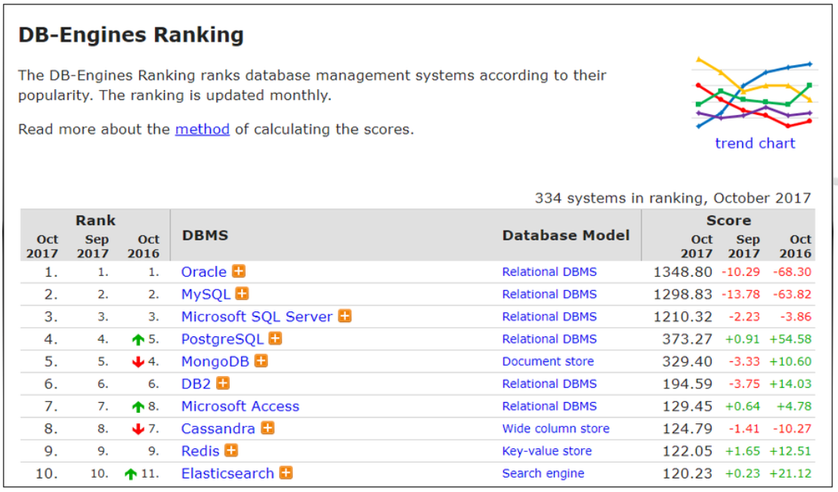
1-2. Oracle 설치하기
왜 Oracle을 배워야 할까요?
1
DBMS 국내시장 점유율 1위
2
주요 기업에서 많이 활용
https://db-engines.com/en/ranking

Slide 22
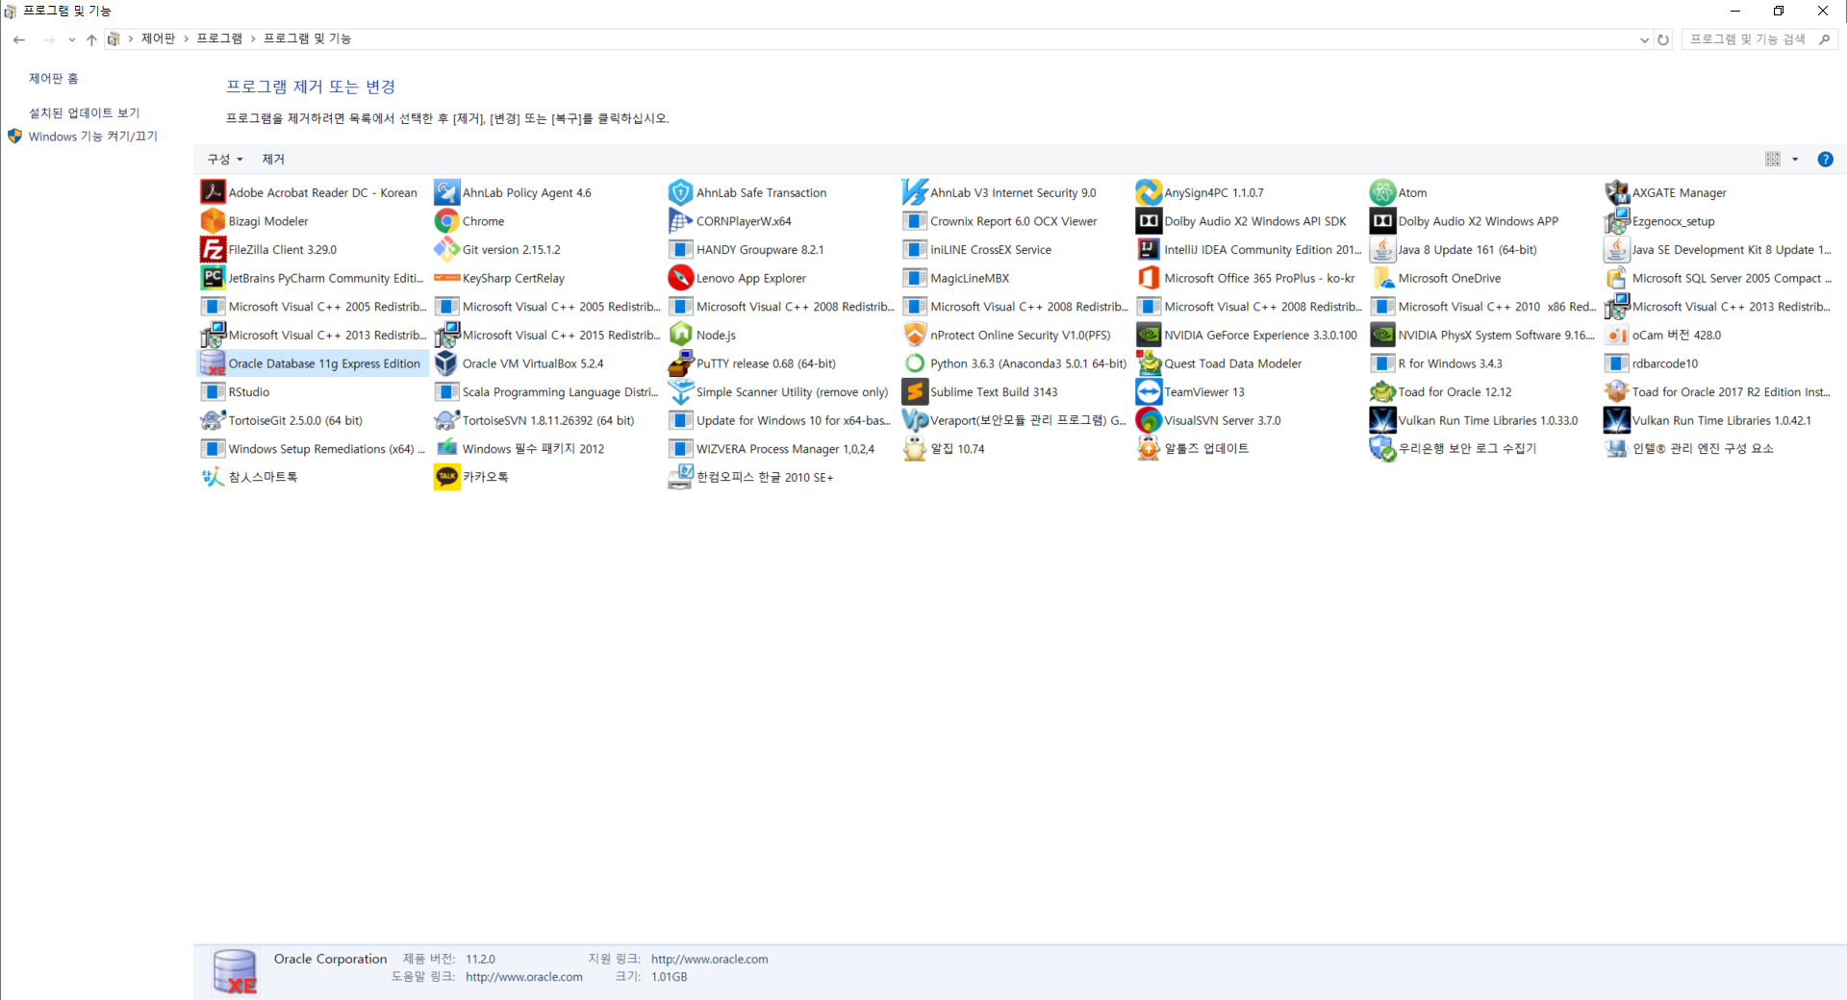
1-2. Oracle 설치하기
1. 기존 Oracle 삭제
oracle database 11g expression Edition

Slide 23
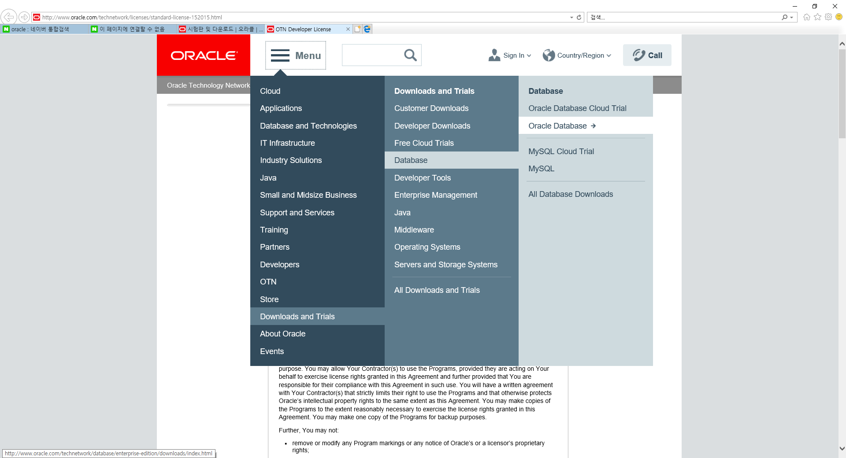
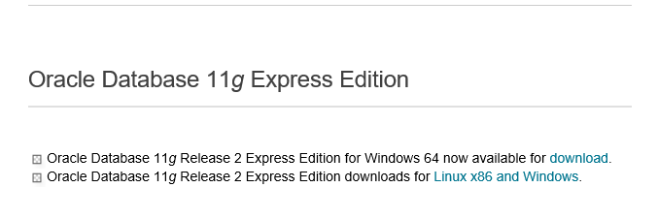
1-2. Oracle 설치하기
2. Oracle 다운로드

Slide 24
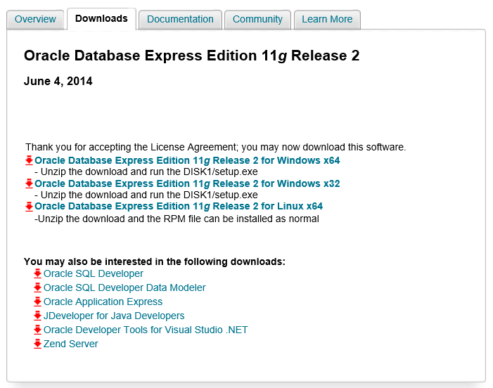
1-2. Oracle 설치하기
2. Oracle 다운로드

Slide 25
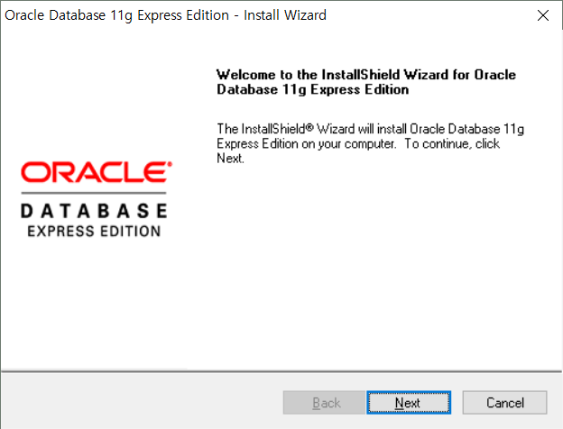
1-2. Oracle 설치하기
3. Oracle 설치

Slide 26
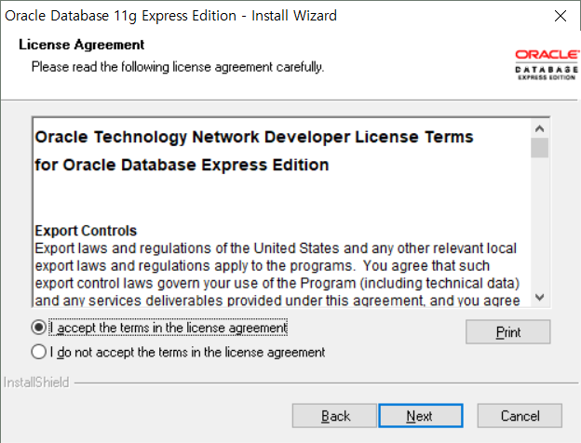
1-2. Oracle 설치하기
3. Oracle 설치

Slide 27
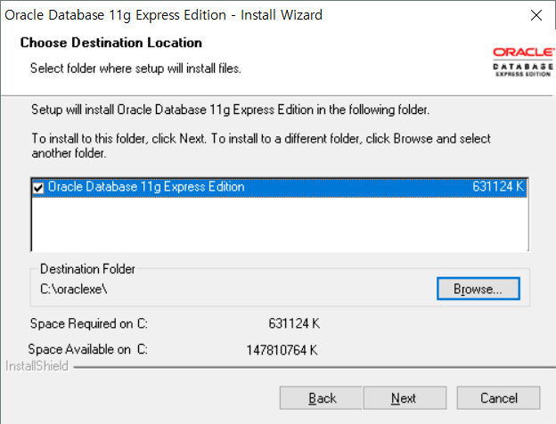
1-2. Oracle 설치하기
3. Oracle 설치

Slide 28
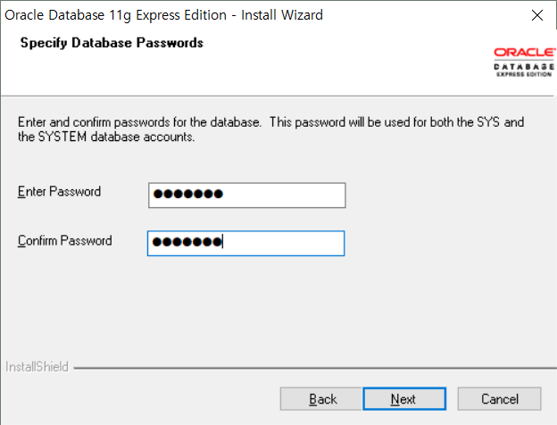
1-2. Oracle 설치하기
3. Oracle 설치
비밀번호
기억하기 쉽도록
→ “oracle” 설정

Slide 29
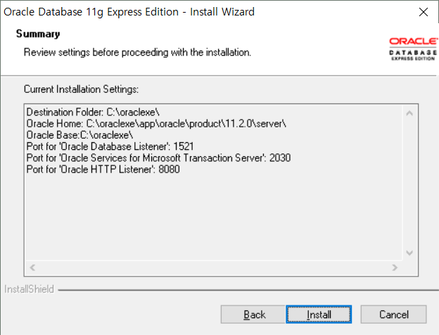
1-2. Oracle 설치하기
3. Oracle 설치

Slide 30
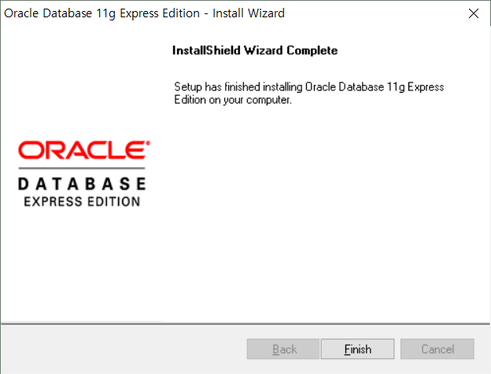
1-2. Oracle 설치하기
3. Oracle 설치

Slide 31
데이터베이스 클라이언트 프로그램 설치

Slide 32
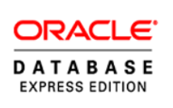

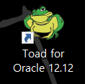

클라이언트
클라이언트
Oracle 서버
클라이언트
클라이언트

Slide 33
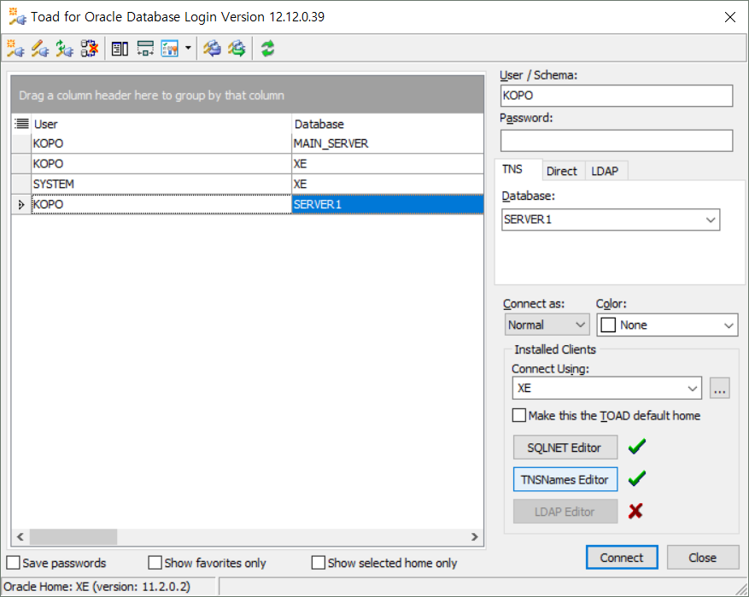
클릭

Slide 34
접속정보 설정
{서버별칭} =
(DESCRIPTION =
(ADDRESS = (PROTOCOL = TCP)(HOST = {서버IP주소} )(PORT = {서버포트}))
(CONNECT_DATA =
(SERVER = DEDICATED)
(SERVICE_NAME = {데이터베이스 서비스이름})
)
)
my_server =
(DESCRIPTION =
(ADDRESS = (PROTOCOL = TCP)(HOST = 127.0.0.1)(PORT = 1521))
(CONNECT_DATA =
(SERVER = DEDICATED)
(SERVICE_NAME = xe)
)
)

Slide 35
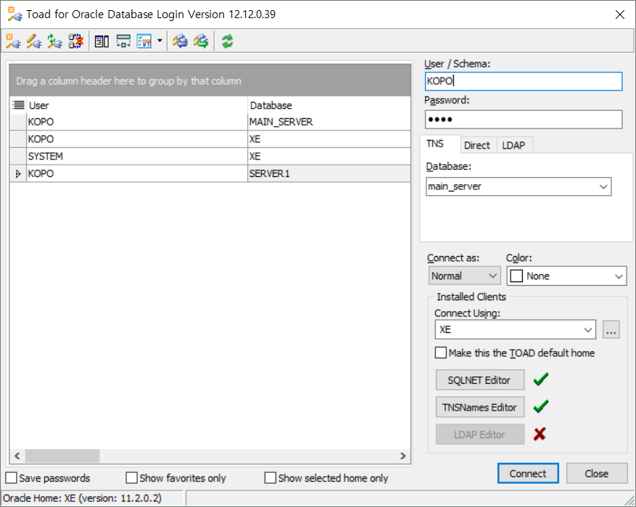
접속정보 설정
접속계정 정보입력
(system/oracle)
별칭 선택
(my_server)

Slide 36
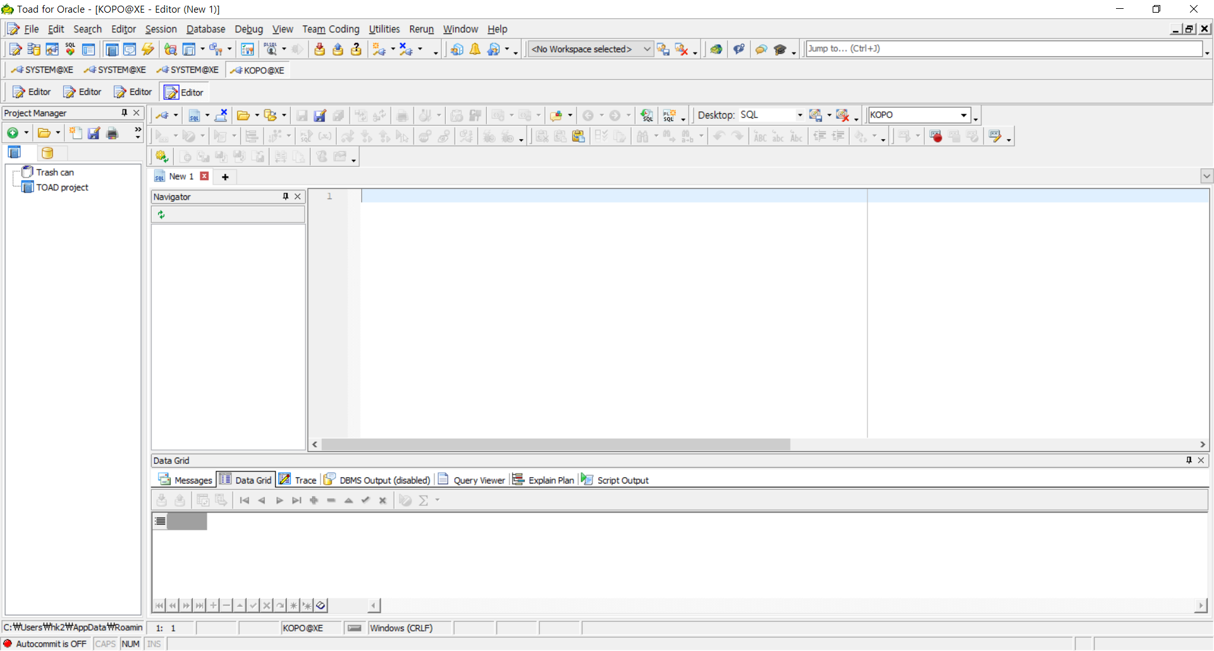
데이터베이스 접속화면
데이터베이스 질의 작성영역

Slide 37
1. 데이터베이스 시작
1. 사용자 생성하기
데이터베이스를 사용하는 생성자 (생성자 별 별도 TABLE SPACE 생성 추천, 교육용 제외)
데이터 베이스

Slide 38
2. 데이터베이스 시작하기
1. 사용자 생성하기
유형
// 사용자 생성 CREATE USER {사용자명} IDENTIFIED BY {비밀번호} DEFAULT TABLESPACE {테이블스페이스명} TEMPORARY TABLESPACE {TEMP 테이블스페이스명}
! 생성한 사용자 정보는
SELECT * FROM DBA_USERS
실습예제
// 사용자 생성 CREATE USER HAITEAM IDENTIFIED BY HAITEAM DEFAULT TABLESPACE TS_USER01 TEMPORARY TABLESPACE TEMP;

Slide 39
2. 데이터베이스 시작하기
1. 사용자 생성하기 (잠시 알아보기 DROP/ALTER)
유형
// 사용자 비밀번호 변경 및 사용자 삭제 ALTER USER {사용자명} IDENTIFIED BY {비밀번호} DROP USER {사용자명} CASCADE;
실습예제
// 사용자 비밀번호 변경 및 사용자 삭제 ALTER USER HAITEAM IDENTIFIED BY HAITEAM2 DROP USER HAITEAM CASCADE;

Slide 40
2. 데이터베이스 시작하기
!!! 시스템 비번을 잃어버렸다
유형
// 사용자 비밀번호 변경 및 사용자 삭제 sqlplus “/as sysdba” ALTER USER SYSTEM IDENTIFIED BY MANAGER; ALTER USER SYSTEM ACCOUNT UNLOCK;
실습예제
// 사용자 비밀번호 변경 및 사용자 삭제 ALTER USER HAITEAM IDENTIFIED BY HAITEAM2 DROP USER HAITEAM CASCADE;

Slide 41
2. 데이터베이스 시작하기
2. 사용자 권한주기
사용자가 테이블을 생성하거나 또는 다른사용자에게 자기 테이블을 조회할 수 있는 권한을 준다.
데이터 베이스

Slide 42
2. 데이터베이스 시작하기
2. 사용자 권한주기
유형
// 권한 생성 GRANT {권한#1}, {권한#2} TO HAITEAM;
실습예제
// 권한 생성 (접속/리소스 및 테이블 생성) GRANT CONNECT, RESOURCE, DBA TO HAITEAM;

Slide 43
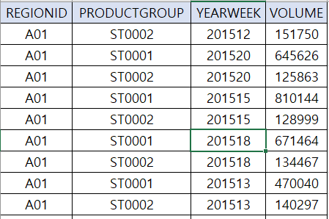
2. 데이터베이스 활용하기
테이블(자료) 파악하기
문자열
문자열
문자열
숫자
자료이름 → PRODUCT_VOLUME
컬럼정보 →
(지점정보, 상품정보, 주차정보, 볼륨정보)

Slide 44
3. 데이터베이스 둘러보기
테이블(자료) 파악하기
자료명: KOPO_PRODUCT_VOLUME
컬럼정보 | 타입 | 타입선언 | 길이 | 비고
REGIONID | 문자열 | VARCHAR | 20 | 지점정보
PRODUCTGROUP | 문자열 | VARCHAR | 20 | 상품ID정보
YEARWEEK | 문자열 | VARCHAR | 6 | 연,주차정보
VOLUME | 숫자 | NUMBER | - | 상품 판매정보

Slide 45
3. 데이터베이스 둘러보기
1. 샘플 테이블 생성하기
유형
// 테이블 생성 CREATE TABLE {테이블명} ( {컬럼명} {TYPE 및 길이}, {컬럼명} {TYPE 및 길이}, …. )
실습예제
// 테이블 생성 CREATE TABLE KOPO_PRODUCT_VOLUME ( REGIONID VARCHAR(20 BYTE), PRODUCTGROUP VARCHAR(20 BYTE), YEARWEEK VARCHAR(6 BYTE), VOLUME NUMBER )

Slide 46
3. 데이터베이스 둘러보기
2. 테이블 조회하기
유형
// 테이블 조회 SELECT {컬럼명}, {컬럼명} FROM {테이블명}
실습예제
// 테이블 조회 SELECT REGIONID, PRODUCTGROUP, YEARWEEK, VOLUME FROM KOPO_PRODUCT_VOLUME

Slide 47
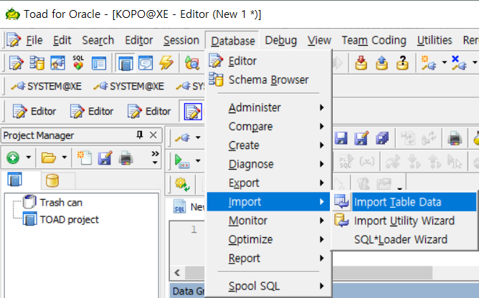
3. 데이터베이스 둘러보기
3. 데이터 입력하기

Slide 48
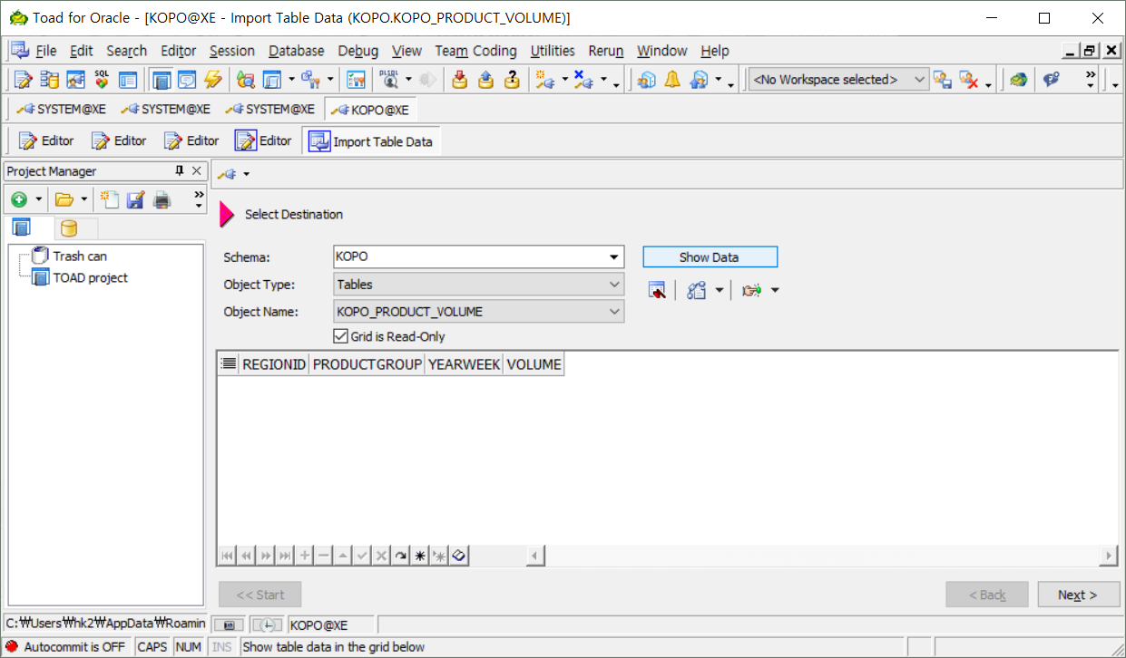
3. 데이터베이스 둘러보기
3. 데이터 입력하기

Slide 49
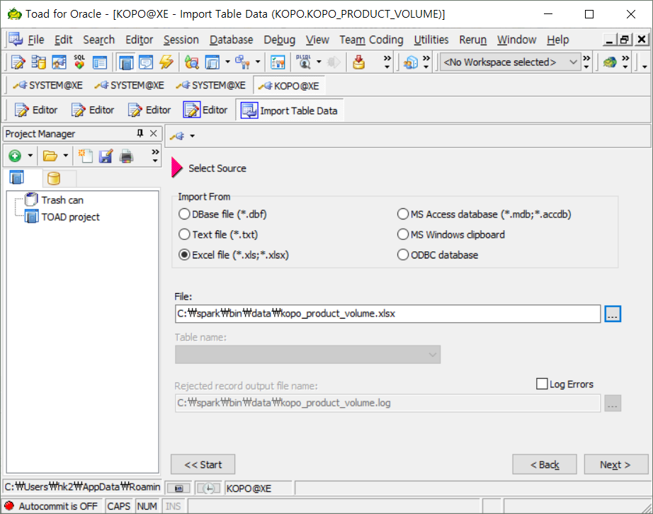
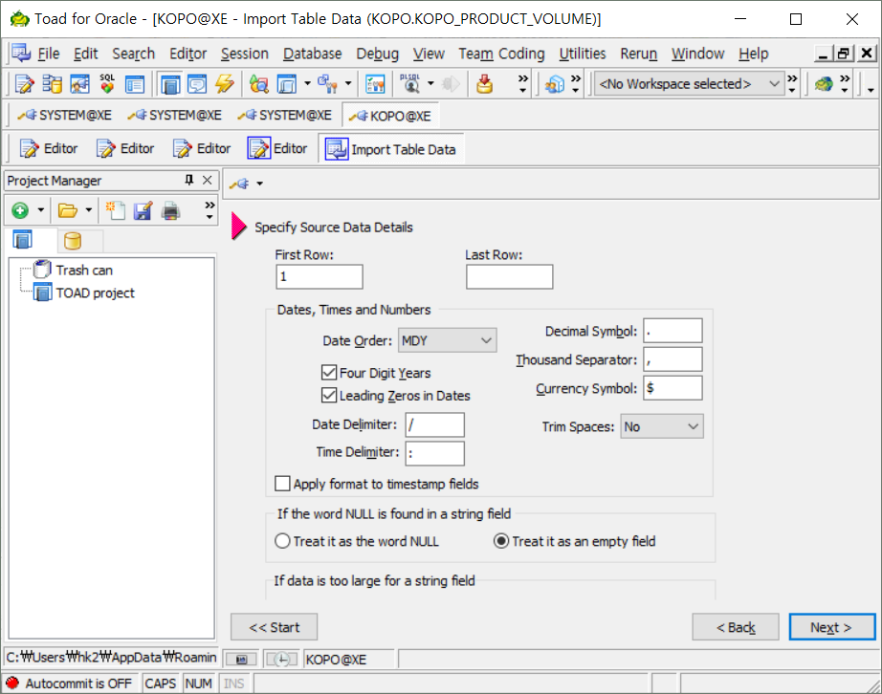
3. 데이터베이스 둘러보기
3. 데이터 입력하기

Slide 50
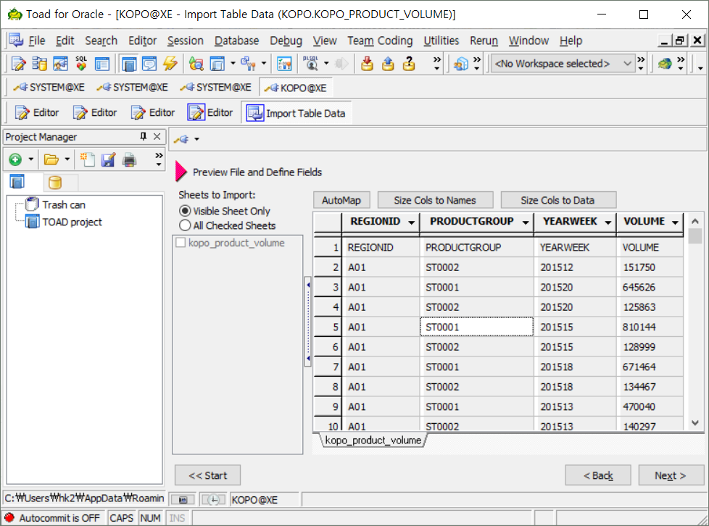
3. 데이터베이스 둘러보기
3. 데이터 입력하기

Slide 51
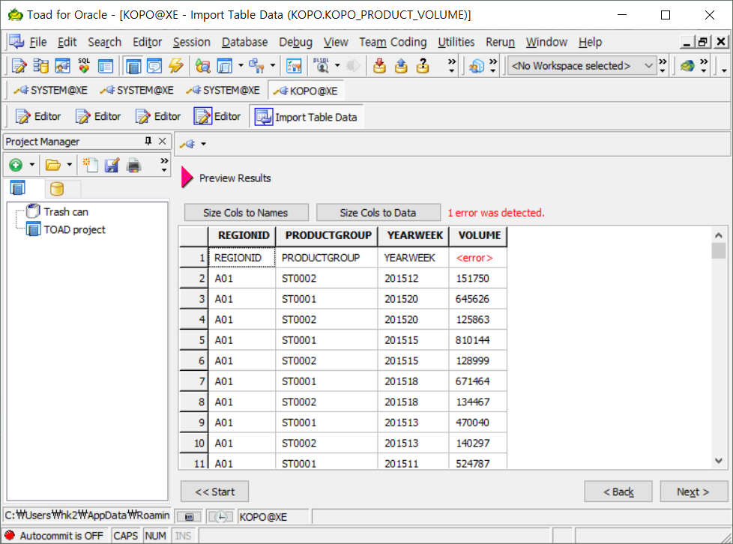
3. 데이터베이스 둘러보기
3. 데이터 입력하기
NUMBER 타입에 String 값 헤더가 들어옴

Slide 52
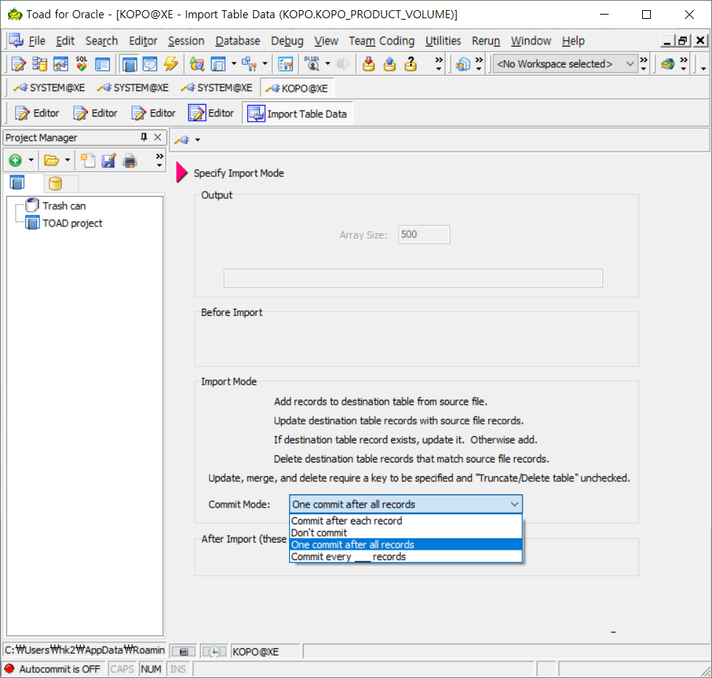
3. 데이터베이스 둘러보기
3. 데이터 입력하기
one commit after all records 선택
: 모든 항목을 전부 넣고 반영완료(commit)
하겠다는 내용임

Slide 53
3. 데이터베이스 둘러보기
4. 입력한 데이터 조회하기
유형
// 테이블 조회 SELECT {컬럼명}, {컬럼명} FROM {테이블명}
실습예제
// 테이블 생성 SELECT REGIONID, PRODUCTGROUP, YEARWEEK, VOLUME FROM KOPO_PRODUCT_VOLUME

Slide 54
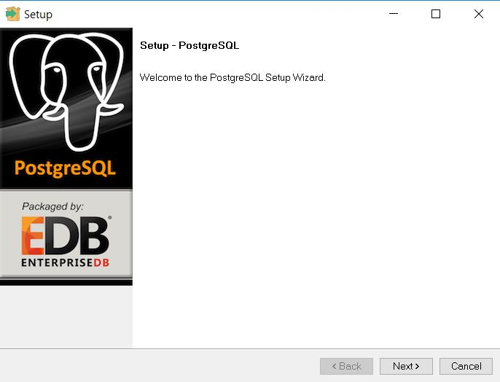
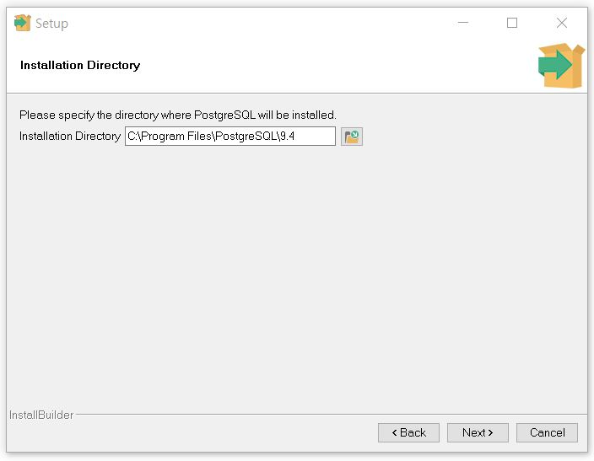
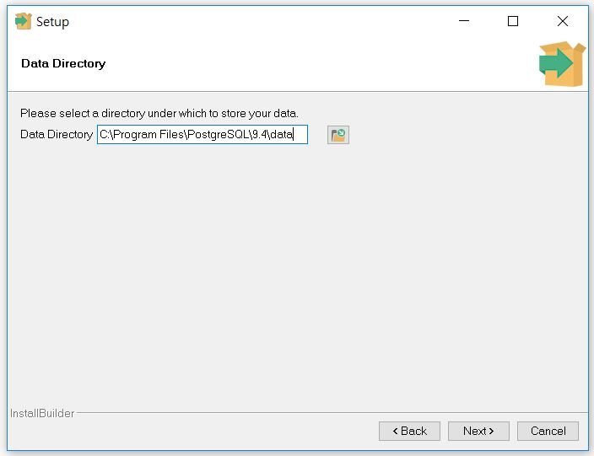
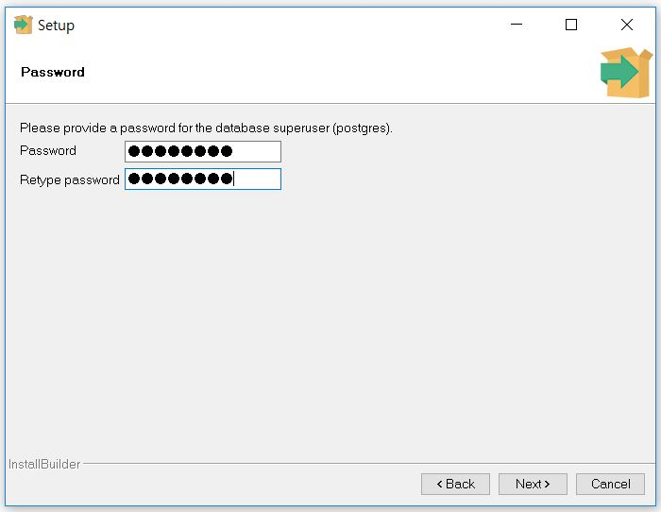
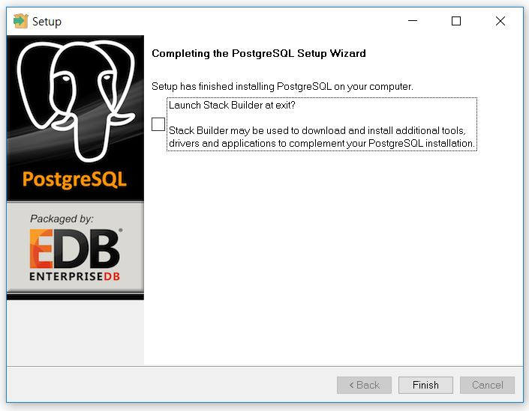
2-1. Postgres DB 설치
next
next
next
비밀번호는 단순하게
postgres 로 설정
마지막에 체크해제
불필요한 내용임

Slide 55
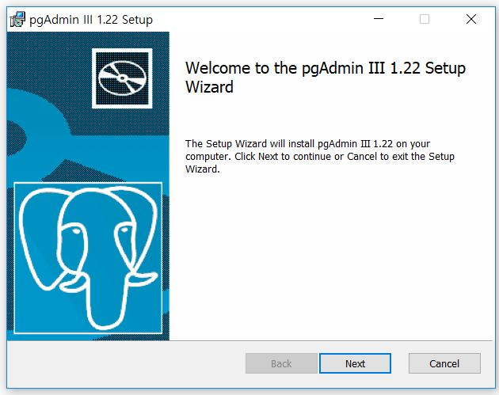
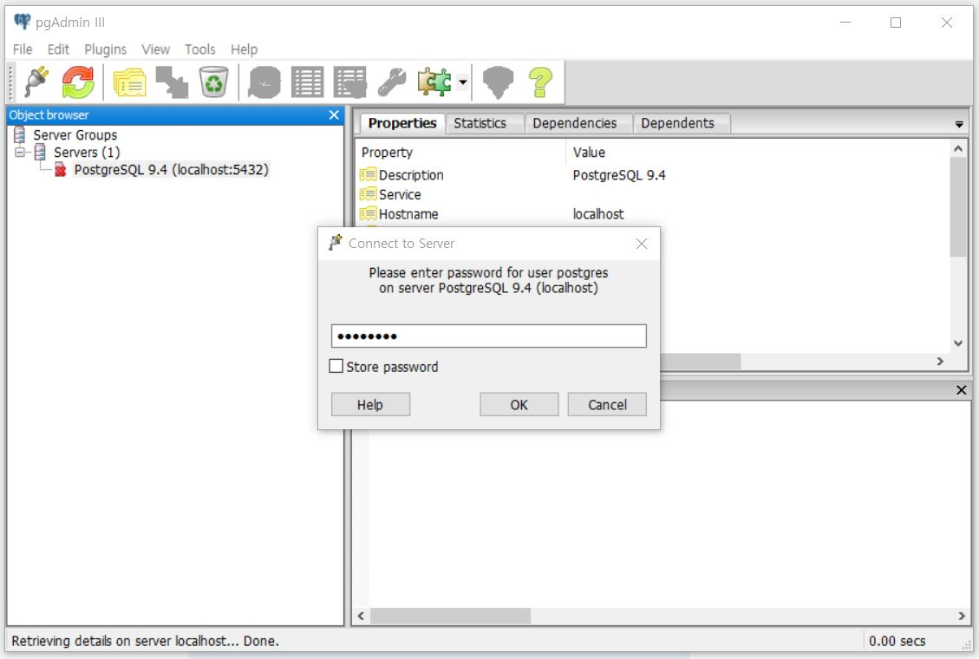
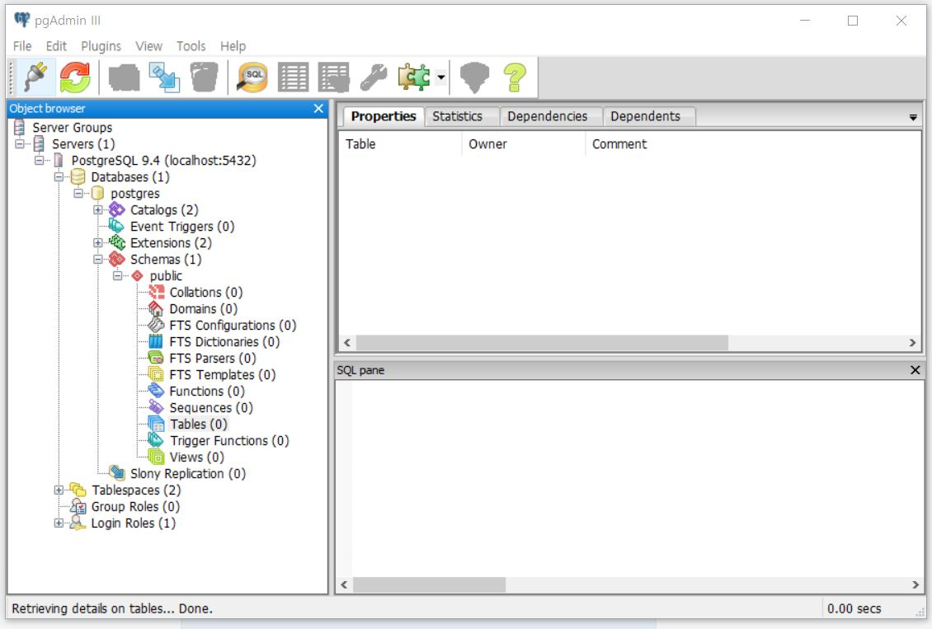
2-2. Postgres 클라이언트 설치
pgadmin 파일 설치
첫번째 항목 선택 후 더블클릭 후
비밀번호 입력 (‘postgres’)
postgres → Database → Schemas → public → Tables 조회

Slide 56


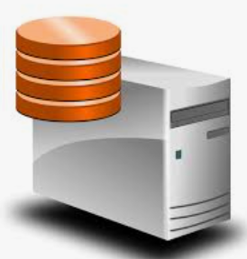

데이터베이스 보안설정
1차 방화벽
(운영체제)
2차 접근제어
(DB 프로그램)
DB 서버
DB 클라이언트

Slide 57
데이터베이스 보안설정
설치 이

Slide 58
설치 후…..

Slide 59
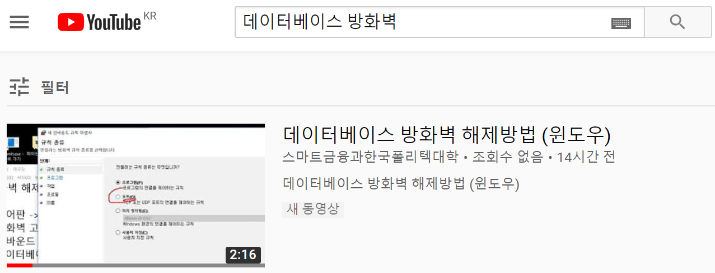
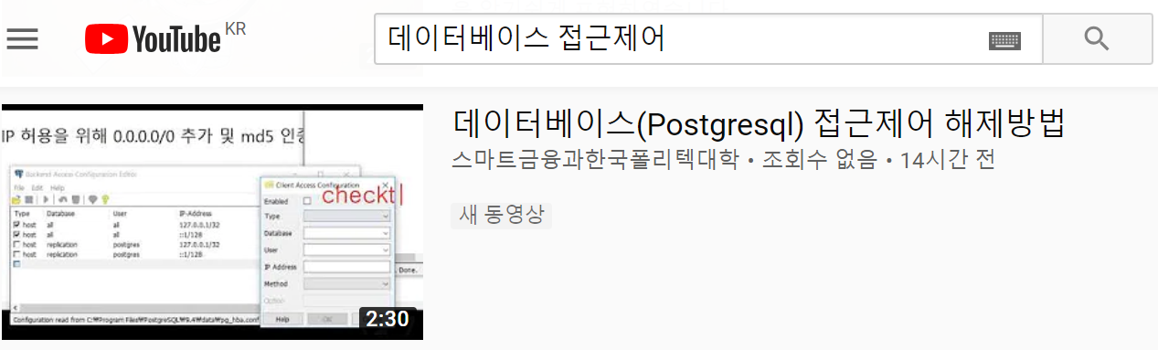
데이터베이스 보안설정
유튜브에서 키워드
데이터베이스 방화벽, 데이터베이스 접근제어를 검색하세요!!!

Slide 60
4. 데이터베이스 시스템의 구성
DBMS
데이터베이스 언어 (SQL)
데이터 정의(Definition) | 데이터의 구조를 정의하고 데이터 구조에 대한 삭제 및 변경 기능을 수행함 (CREATE, ALTER, DROP)
데이터 조작(manipulation) | 데이터를 조작하는 소프트웨어(응용 프로그램)가 요청하는 데이터의 삽입, 수정, 삭제 작업을 지원함 (SELECT, INSERT, DELETE, UPDATE)
데이터 제어(Control) | 데이터베이스 사용자를 생성하고 모니터링하며 접근을 제어함. 백업과 회복, 동시성 제어 등의 기능을 지원함 (GRANT, REVOKE, COMMIT, ROLLBACK)
데이터 추출(Retrieval) | 사용자가 조회하는 데이터 혹은 응용 프로그램의 데이터를 추출함
왜 데이터 분석을 위한 파이썬인가?

Slide 61
4. 데이터베이스 시스템의 구성
3단계 데이터베이스 구조
사용자가 보는 데이터
외부 스키마 1
외부 스키마 2
외부 스키마 3
외부/개념 매핑
전체 데이터
개념 스키마
개념/내부 매핑
DBMS가 보는
물리적관점
내부 스키마
데이터베이스
(물리적인 데이터 구조)

Slide 62
4. 데이터베이스 시스템의 구성
내부 스키마
자료이름
번호 | 컬럼정보 | 타입 | 타입선언 | 길이 | 키 | 비고
1 | REGIONID | 문자열 | VARCHAR | 20 |  | 지점정보
2 | PRODUCTGROUP | 문자열 | VARCHAR | 20 |  | 상품ID정보
3 | YEARWEEK | 문자열 | VARCHAR | 6 |  | 연,주차정보
4 | VOLUME | 숫자 | NUMBER | - |  | 상품 판매정보

Slide 63
4. 데이터베이스 시스템의 구성
개념 스키마
상품정보
행사정보
상품지점 맵핑정보
상품가격정보
행사별 이익정보

Slide 64
4. 데이터베이스 시스템의 구성
외부 스키마
상품관리 담당 부서 (외부 스키마 #1)
행사관리 담당 부서 (외부 스키마 #2)
상품정보
행사정보
상품지점 맵핑정보
상품가격정보
행사별 이익정보

Slide 65
핵심정리 및 Q&A
기억합시다
1
데이터베이스 개념 및 특징
2
데이터 베이스의 발전 및 파일시스템과의 비교
3
데이터베이스 시스템 구성 (언어, 사용자, DBMS)
4
데이터 베이스 언어 (SQL) Structured Query Language
5
3단계 데이터베이스 구조 (내부/개념/외부 스키마)
빅 데이터 분석 플랫폼 이해

